Slide 1
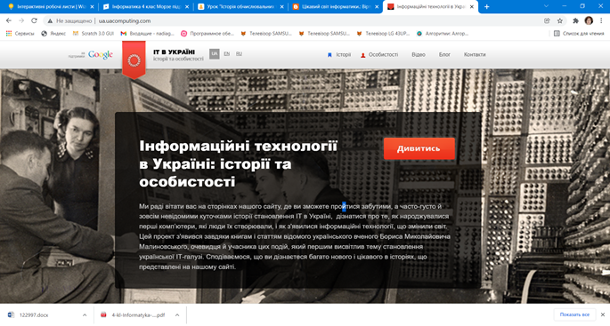
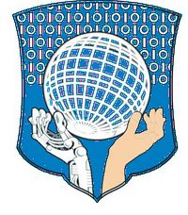
Історія обчислювальних та комп’ютерних пристроїв
http://m.itvpd.org.ua/Muzei_svitu.html

Slide 2
Апаратне забезпечення комп’ютера
як у давнину люди здійснювали обчислення, обмінювались інформацією чи зберігали її;
Ви дізнаєтесь:
як технічний прогрес вплинув на розвиток комп’ютерної техніки;
Пригадайте:
які є види сучасних персональних комп’ютерів.
якими бувають сучасні комп’ютери;
яку архітектуру мають сучасні комп’ютери.

Slide 3
Як технічний прогрес вплинув на розвиток комп’ютерної техніки?
Комп’ютерна техніка використовується для обчислень й опрацювання інформаційних даних різного типу.
Першими пристосуваннями для обчислень були, ймовірно:
зарубки,
вузлики,
лічильні палички.

Slide 4
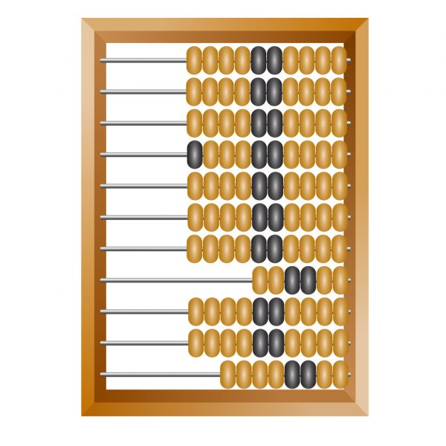
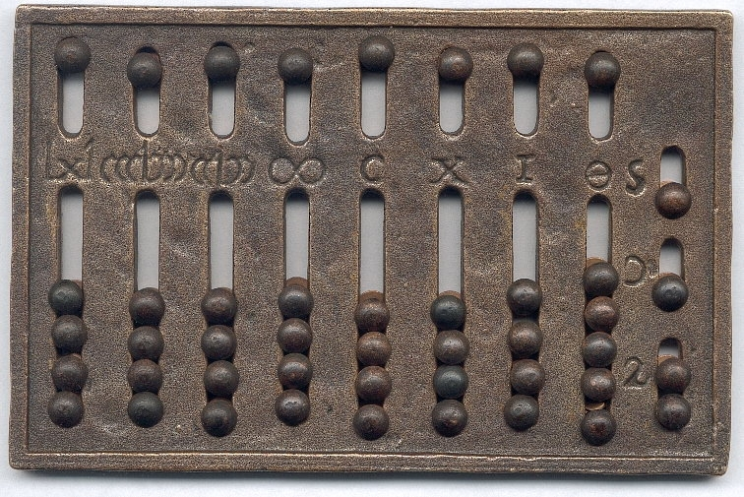
Як технічний прогрес вплинув на розвиток комп’ютерної техніки?
Розвиваючись, ці пристосування ставали складніши-ми. Поступово з найпростіших пристосувань для лічби народжувалися складніші пристрої: абак (рахівниця).

Slide 5
Як технічний прогрес вплинув на розвиток комп’ютерної техніки?
Логарифмічна лінійка

Slide 6
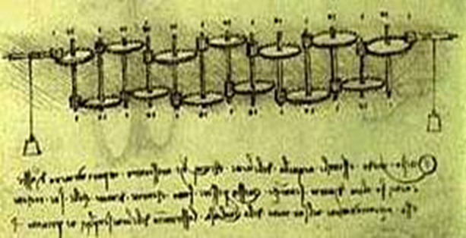
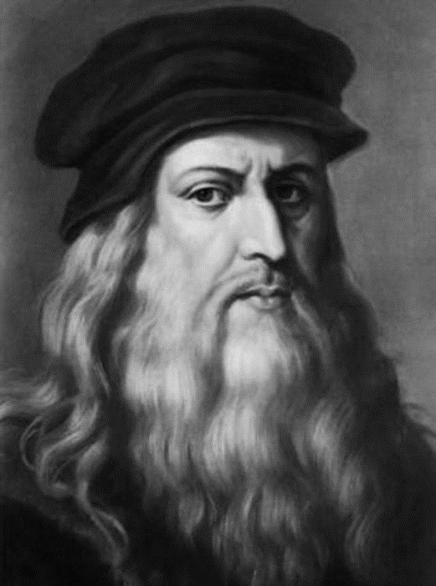
Як технічний прогрес вплинув на розвиток комп’ютерної техніки?
Перший відомий ескіз механічного обчислювального пристрою близько 1500 року виконав італійський винахідник, інженер і художник Леонардо да Вінчі.

Slide 7
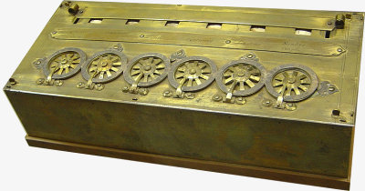
Як технічний прогрес вплинув на розвиток комп’ютерної техніки?
Перший відомий діючий пристрій для додавання та віднімання чисел («паскаліну») розробив і виготовив у 1642 році Блез Паскаль — згодом відомий французький учений.

Slide 8
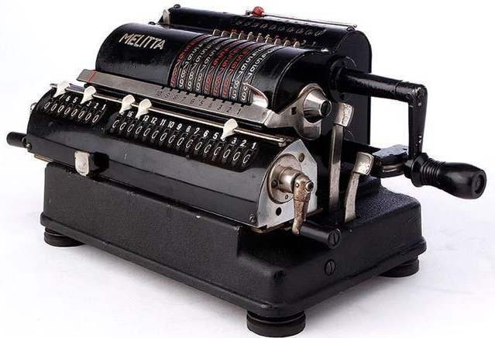
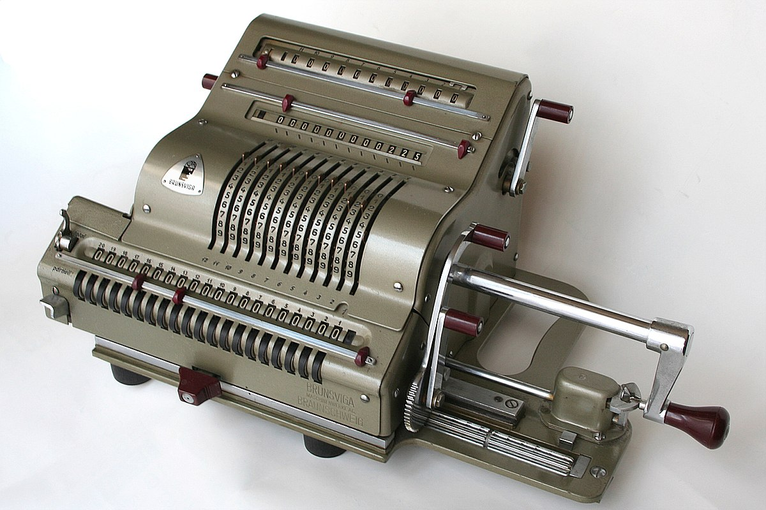
Як технічний прогрес вплинув на розвиток комп’ютерної техніки?
Механічний арифмометр

Slide 9
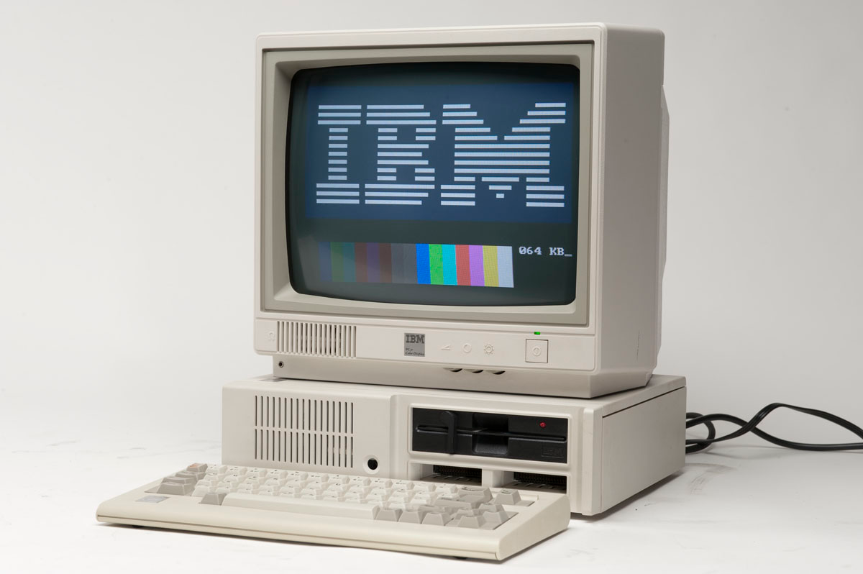
Як технічний прогрес вплинув на розвиток комп’ютерної техніки?
Електронний комп’ютер

Slide 10
Як технічний прогрес вплинув на розвиток комп’ютерної техніки?
Засоби для обчислень постійно змінювались і пройшли кілька етапів розвитку.
Ранні пристосування і пристрої для лічби
Немеханічні обчислювальні пристрої
Механічні обчислювальні пристрої
Електронні обчислювальні машини

Slide 11
Як технічний прогрес вплинув на розвиток комп’ютерної техніки?
Обчислювальна техніка поступово стала використовуватися не лише для обчислень, а й для вирішення інших завдань, наприклад, для:
автоматизації різних процесів,
використання електронних засобів зв’язку,
контролю обладнання,
виконання офісних завдань,
комп’ютерних ігор,
навчання тощо.

Slide 12
Як технічний прогрес вплинув на розвиток комп’ютерної техніки?
Кожна галузь, у свою чергу, запровадила додаткові вимоги до комп’ютерного обладнання, яке постійно розвивається відповідно до цих вимог.

Slide 13
Як технічний прогрес вплинув на розвиток комп’ютерної техніки?
Удосконалення комп’ютерів постійно відбувається в кількох напрямах.
По-перше, змінюють або ж використовують нові основні елементи, з яких виготовляють комп’ютер, — змінюється елементна база комп’ютерів.
По-друге, змінюється програмне забезпечення.

Slide 14
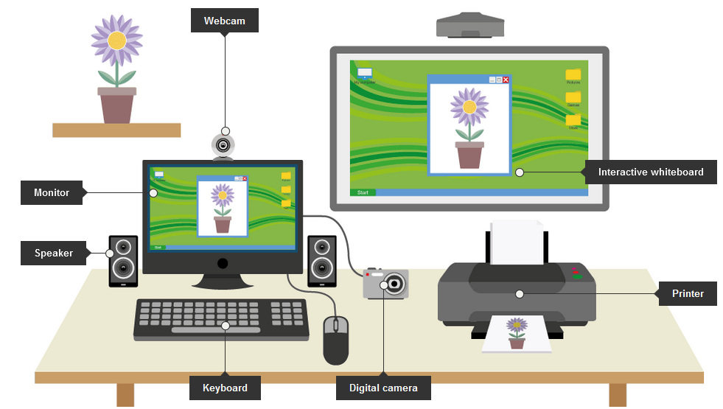
Як технічний прогрес вплинув на розвиток комп’ютерної техніки?
Крім того, вдосконалюються пристрої введення-виведення даних (периферія комп’ютера) та організація і взаємозв’язок його окремих складових.

Slide 15
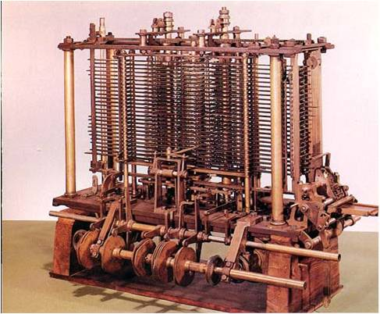
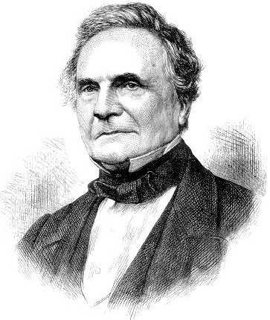
Як технічний прогрес вплинув на розвиток комп’ютерної техніки?
У 1833 році англійський математик Чарльз Беббідж розробив проєкт програмованої обчислювальної машини.

Slide 16
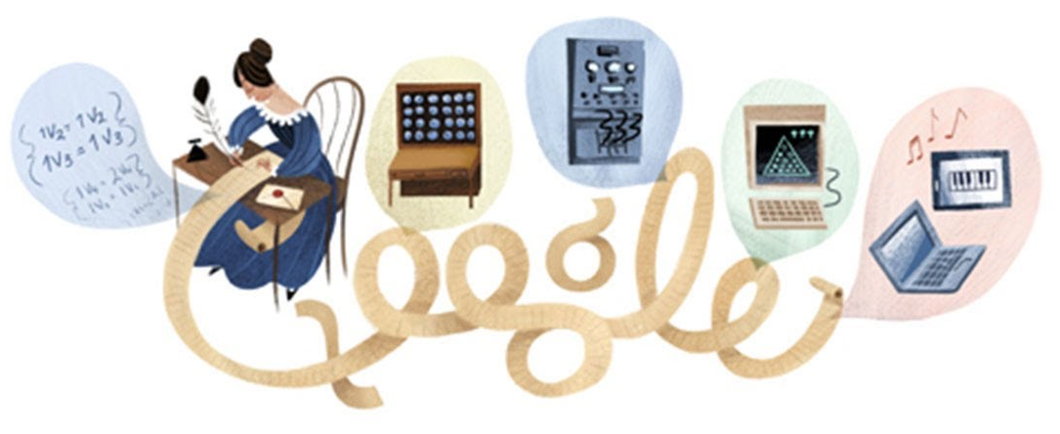
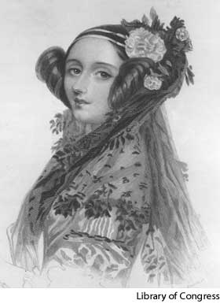
Як технічний прогрес вплинув на розвиток комп’ютерної техніки?
Опис та програму для машини Беббіджа склала його учениця Ада Лавлейс — її й вважають першим у світі програмістом.

Slide 17
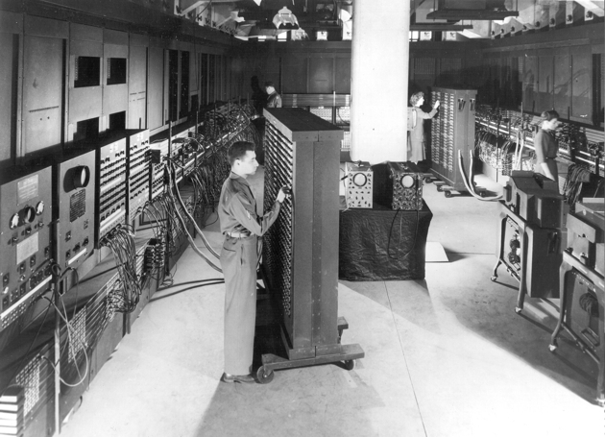
Як технічний прогрес вплинув на розвиток комп’ютерної техніки?
Початком ери комп’ютерів вважають 1945–1946 рр., коли американські вчені Проспер Еккерт і Джон Моучлі сконструювали в Пенсильванському університеті (США) першу ЕОМ ENIAC (Electronic Numerical Integrator and Calculator).

Slide 18
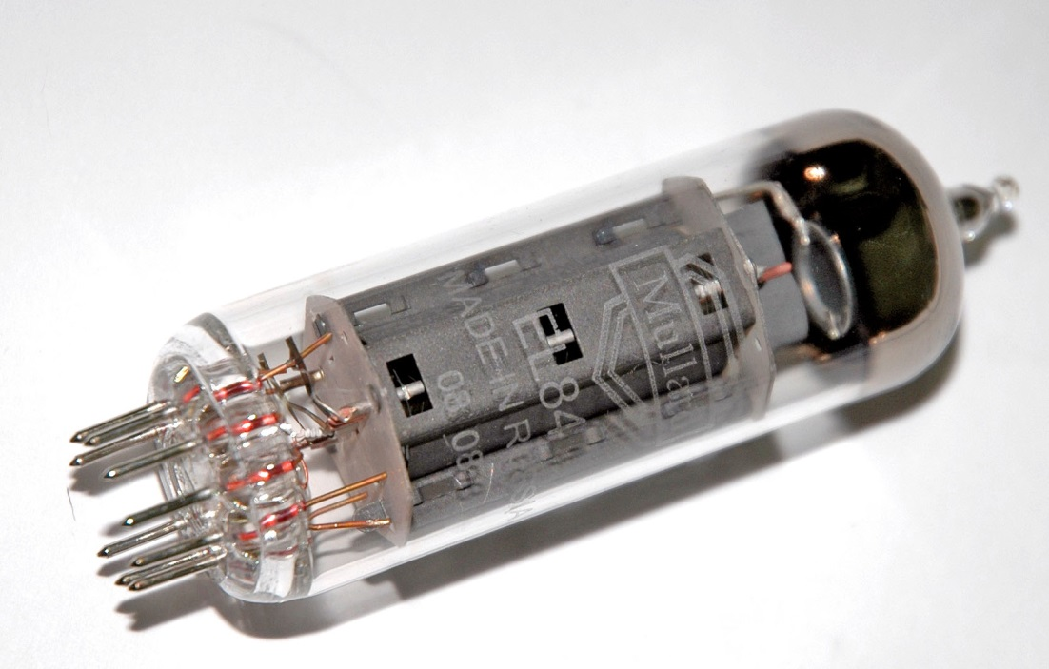
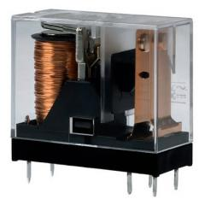
Як технічний прогрес вплинув на розвиток комп’ютерної техніки?
ENIAC мала:
18 000
електронних ламп
150 000
електромеханічних реле
А її потужність становила 150 кВт.

Slide 19
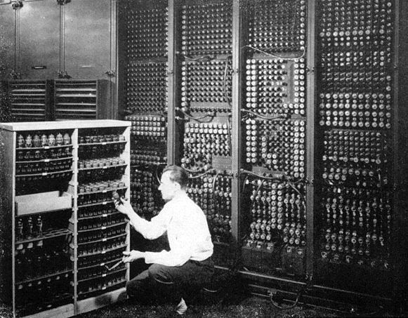
Як технічний прогрес вплинув на розвиток комп’ютерної техніки?
Зрозуміло, що ця машина була дуже громіздкою, складною в управлінні — щоб змінити програму, необхідно було перепаювати схему, що була ненадійною в роботі й мала низку інших недоліків. ENIAC відносять до першого покоління електронних обчислювальних машин (ЕОМ).

Slide 20
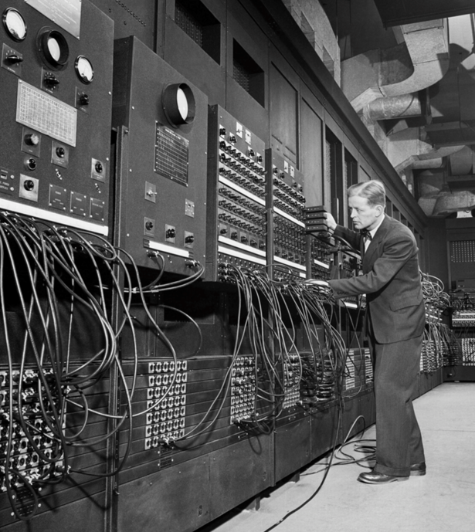
Як технічний прогрес вплинув на розвиток комп’ютерної техніки?
Під поколіннями ЕОМ розуміють усі типи й моделі електронних обчислювальних машин, розроблені конструкторськими колективами, але побудовані на тих само наукових і технічних принципах. Кожне наступне покоління визначається новими електронними елементами, технологія виготовлення яких є принципово іншою, обчислювальними можливостями, швидкодією та іншими властивостями.

Slide 21
Як технічний прогрес вплинув на розвиток комп’ютерної техніки?
Зазвичай вирізняють чотири покоління електронної обчислювальної техніки.
Швидке розповсюдження комп’ютерів почалося з третього покоління.
Покоління ОЕМ | Роки | Електронні елементи | Швидкодія
І | 1950-1960 | Електровакуумні лампи (ENIAC, MECM) | 10-20 тис. оп./с
ІІ | 1960-1965 | Транзистори | 100-500 оп./с
ІІІ | 1965-1970 | Інтегральні схеми | 1 млн. оп./с
ІV | З 1970 | Мікропроцесори | сотні млн. оп./с

Slide 22
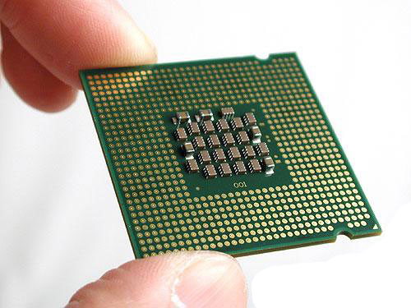
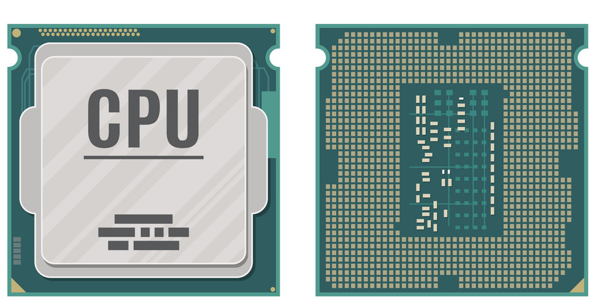
Як технічний прогрес вплинув на розвиток комп’ютерної техніки?
Розділ 1 § 2
Мікропроцесори

Slide 23
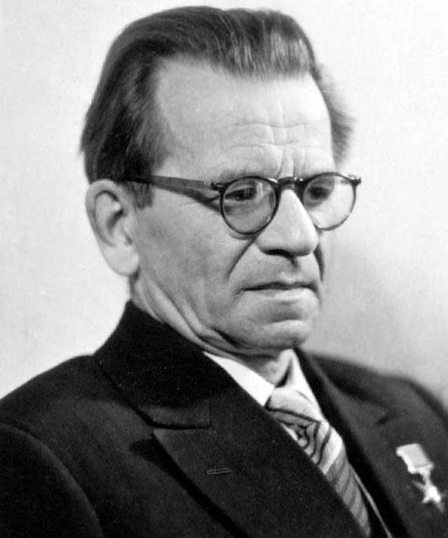
Як технічний прогрес вплинув на розвиток комп’ютерної техніки?
У нашій країні розробки ЕОМ починаються також у
1940-х рр. У 1951 p. в Києві під керівництвом професора
С. О. Лебедєва вводиться в експлуатацію ЕОМ, яку назвали МЭСМ (російською «Малая электронно счётная машина»).

Slide 24
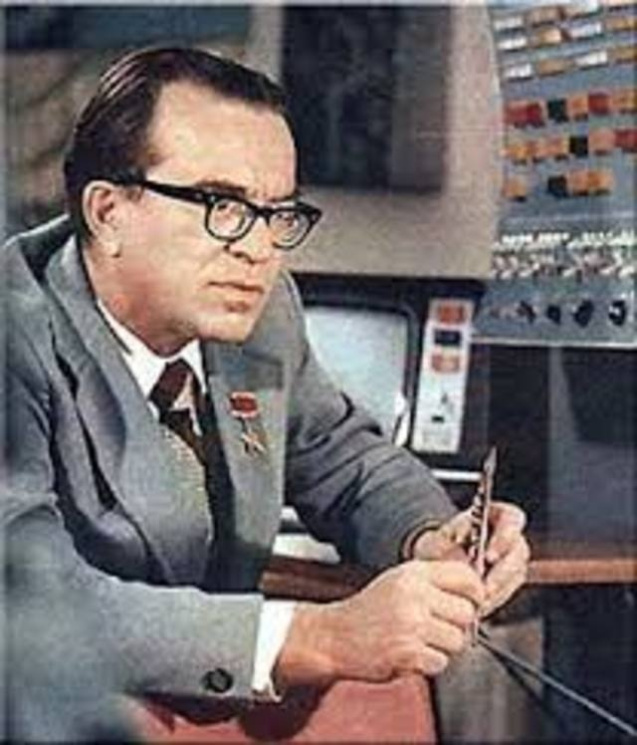
Як технічний прогрес вплинув на розвиток комп’ютерної техніки?
Значний внесок у розвиток вітчизняної комп’ютерної техніки зробив Віктор Михайлович Глушков (1923–1982) — фундатор наукової школи кібернетики, ініціатор й організатор реалізації науково-дослідних програм створення проблемно-орієнтованих програмно-технічних комплексів для інформатизації, комп’ютеризації і автоматизації господарської та оборонної діяльності країни, почесний член багатьох іноземних академій.

Slide 25
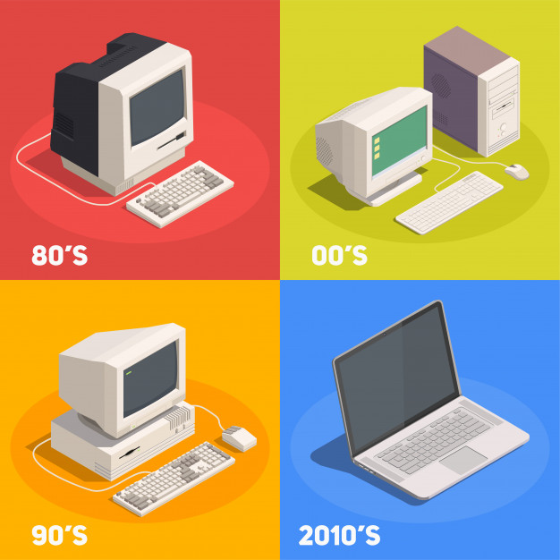
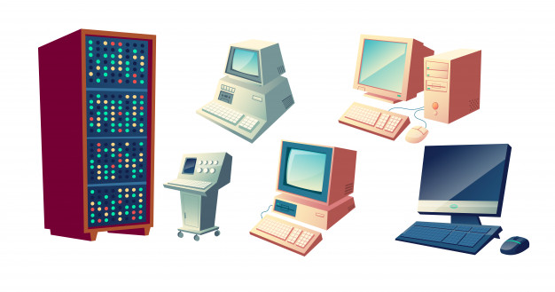
Як технічний прогрес вплинув на розвиток комп’ютерної техніки?
Починаючи з 1950-х рр., бурхливо розвивається обчислювальна техніка і за кордоном, і в Україні.

